Slide 1
01
面向对象分析过程
目录
02
需求陈述
03
建立对象模型
04
建立动态模型
CONTENT
05
建立功能模型
06
定义服务

Slide 2

建立动态模型
交互图
状态机
顺序图（时序图）用来表示在用例的一个特定场景中，外部参与者产生的事件，事件的顺序及系统之间的交互事项。
通信图（协作图）描述对象之间的关联及它们彼此之间的消息通信。
区别：顺序图强调消息发送的时间顺序，而通信图则强调接收和发送消息对象的组织结构。
状态图使用于描述状态和动作的顺序，可以展现一个对象拥有的状态，还可以说明事件如何随着时间的推移来响应这些状态。
活动图用来描述过程（业务过程、工作流、事件流等）中活动及其迁移，活动图是面向对象的流程图。
区别：活动图强调从活动到活动控制流，状态图强调对象潜在的状态和这些状态之间的转移。

Slide 3
建立动态模型
顺序图
监视器
中央监视系统
病历
报警信号
病情报告
采集信号
发送信号
信号异常
返回
打印
更新
顺序图有两个主要的标记符：活动对象和这些活动对象之间的通信消息。
活动对象是系统中扮演角色的对象，活动对象之间发送的消息是顺序图的关键。
对象拖出的长虚线称为生命线，生命线说明按照时间顺序对象所发生的事件。
消息用从活动对象生命线到接收对象生命线的箭头表示。

Slide 4
建立动态模型
通信图
病历
打印
采集信号
发送信号
信号异常
监视器
中央监视系统
报警信号
更新
病情报告
通信图的构成主要包括对象、链接和消息3部分.
对象为系统中的对象角色，有时可以类角色代替对象；
链接是让消息在不同系统对象之间的传递，以连接两个对象的单一线表示；
消息是通信图中对象与对象之间的通信的方式。

Slide 5
建立动态模型
状态图
病症监视器的状态图
模数转化
数据信号组合
信号采集
局部显示
发送信号数据
中央监护系统的状态图
比较数据
发送报警标志
打印请求
开解信号
开解信号数据
信号异常
报警
打印病情报告
比较数据
数据格式化
数据格式化
信号正常
格式化的数据
发生病情异常
更新日期到
更新病历
状态图的组成包括：状态、转换、初始状态、终结状态、判定。
结点表示状态，一般是给定类对象中的一组属性值。
箭头直线表示状态之间转换，线上标注触发事件。
监护条件是触发转换必须满足的条件。监护条件只会触发一次，而触发事件是连续检查的。

Slide 6
01
面向对象分析过程
目录
02
需求陈述
03
建立对象模型
04
建立动态模型
CONTENT
05
建立功能模型
06
定义服务

Slide 7

定义服务
确定类的服务时，既要考虑该类实体的常规行为，又要考虑系统中的特殊需要。
常规行为是读写类的每个属性的操作，一般无须显示标出。
从事件导出的操作，如状态图中发往对象的事件。
病症监视器的状态图
模数转化
数据信号组合
信号采集
局部显示
发送信号数据
中央监护系统的状态图
比较数据
发送报警标志
打印请求
开解信号
开解信号数据
信号异常
报警
打印病情报告
比较数据
数据格式化
数据格式化
信号正常
格式化的数据
发生病情异常
更新日期到
更新病历

Slide 8
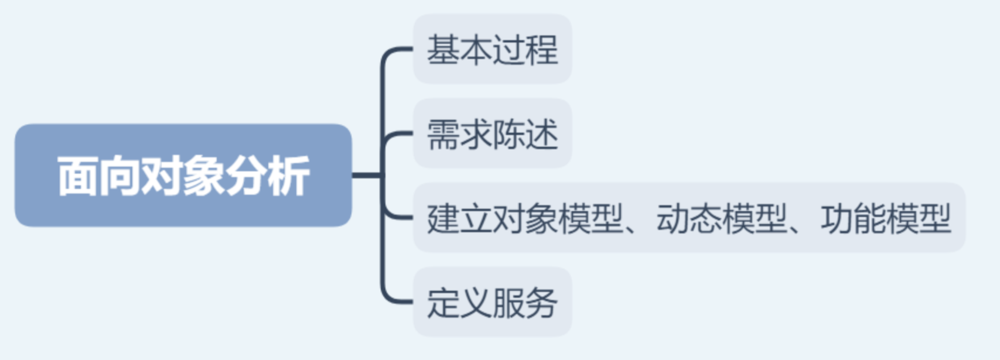
OOA总结

